Slide 1
Petr Biskup, Alliance Manager

Slide 2
Představení

Slide 3
Petr biskup

Slide 4
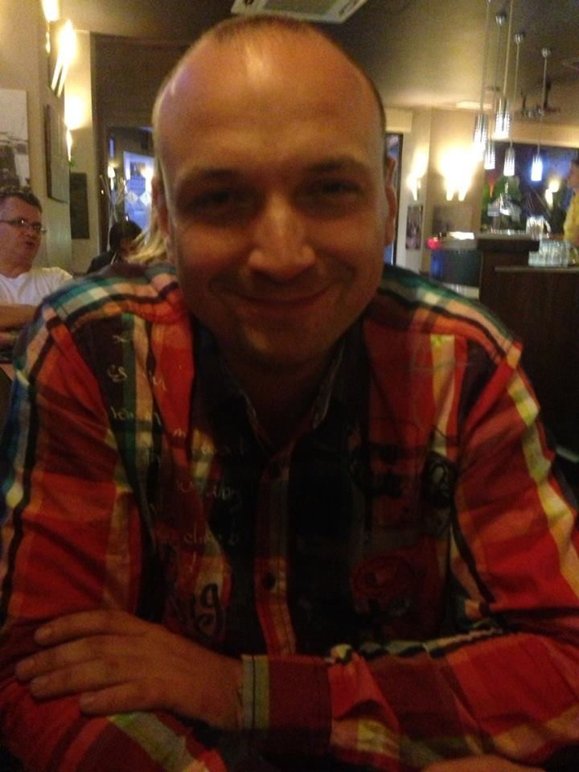

Slide 5
30 let

Slide 6
Generace Y

Slide 7
11 let v práci

Slide 13
Startup program pro CZ/SK

Slide 14
Květen 2014

Slide 15
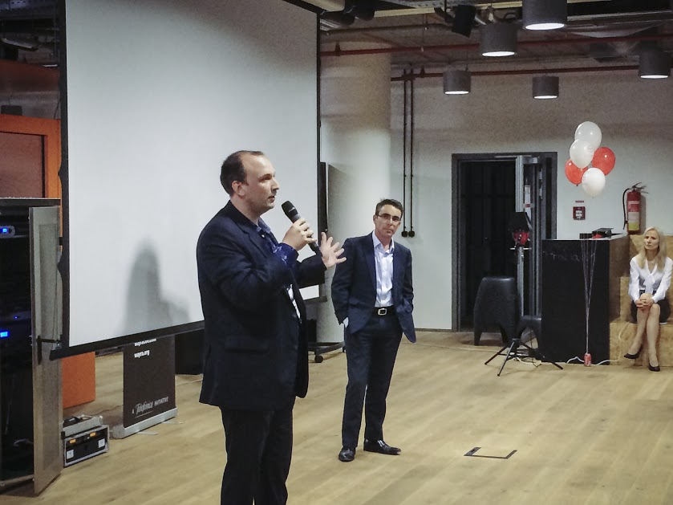

Slide 16
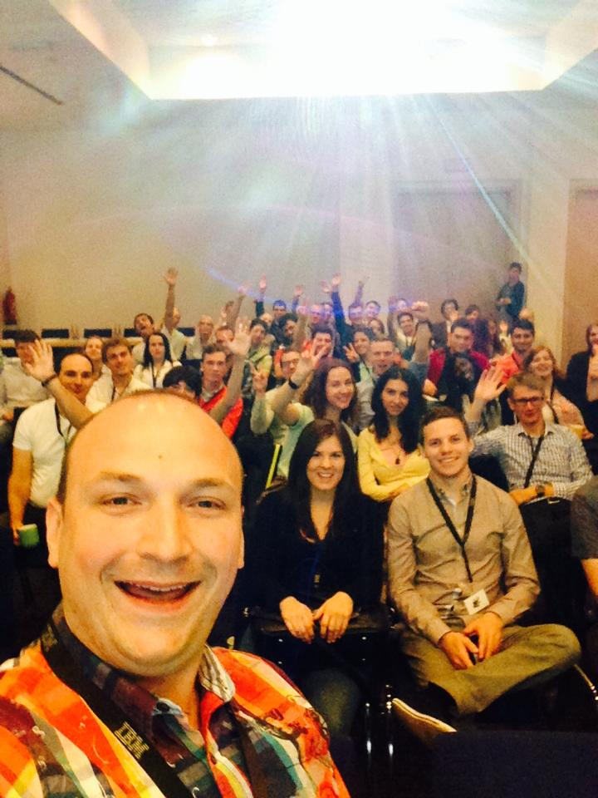

Slide 17
Startup scéna ve střední evropě

Slide 22
Kvalitní technologické firmy

Slide 23
inovace

Slide 24
Finance

Slide 25
Podpora od státu

Slide 26
Co dělat, když mám nápad

Slide 27
Analýza trhu

Slide 28
Identifikovat přidanou hodnotu své myšlenky

Slide 29
Sehnat si tým

Slide 30
Ověření myšlenky s trhem

Slide 31
Naslouchat

Slide 32
Identifikovat přidanou hodnotu své myšlenky

Slide 33
Business plán

Slide 34
prototyp

Slide 35
Intelektuální vlastnictví

Slide 36
Inkubace? Ano či ne?

Slide 37
Inovajet - čvut xport - vše greenlight – všb point one – Čzu ...

Slide 38
Akcelerace? Ano či ne?

Slide 39
Startupyard - CZ Jihomoravské innovační centrum - CZ opifer – CZ The Spot – SK Rubix Lab - SK

Slide 40
Investice? Ano či ne?

Slide 41
Business angel

Slide 42
Venture capital

Slide 43
eventy? Ano či ne?

Slide 44
Technologické eventy

Slide 45
Prezentační eventy

Slide 46
Co-working? Ano či ne?

Slide 47
Technologické i netechnologické coworkingy

Slide 48
The Hub – CZ Node 5 – CZ Techsquare – CZ Wo-co Husovka – cz Connect – SK

Slide 49
Spolupráce s korporacemi? Ano či ne?

Slide 50
IBM Microsoft SAP Red hat

Slide 51
Další doporučení

Slide 52
Czechcrunch tyinternety lupa.cz e15

Slide 53
Kontakty

Slide 54
Petr_biskup@cz.ibm.com @Biskuppetr

